Slide 1
Erneuerbare-Energie-Gemeinschaft
GANS Gänserndorf
Informationsabend am 3. Juni 2025

Slide 2
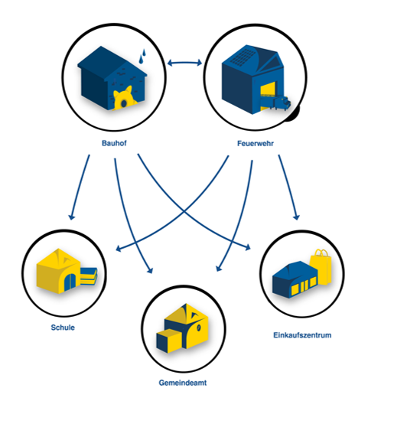
Ablauf
1. Was ist eine Energiegemeinschaft
2. Wie funktioniert eine Energiegemeinschaft
3. Die EEG GANS Gänserndorf
4. Wie werden Sie Teil der EEG?
5. Fragen und Antworten

Slide 3
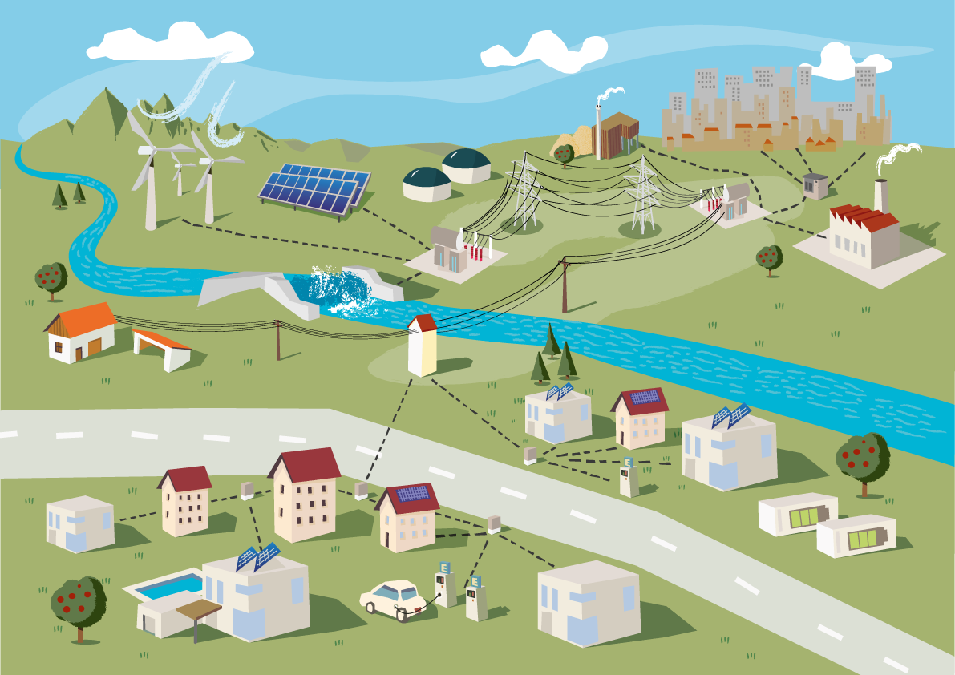

Gemeinsam zu einer neuen, nachhaltigen Energieversorgung
Erneuerbare Energiegemeinschaften
ermöglichen gemeinsame Nutzung lokal produzierter, und zu 100% erneuerbarer Energie
Sie profitieren von Vergünstigungen der Netzgebühren, Steuern und Abgaben
Die Energiegemeinschaft ist eine Bewegung aus der Region und für die Region
Sie sind Teil einer Gemeinschaft und tragen aktiv zur Energiewende bei

Slide 4
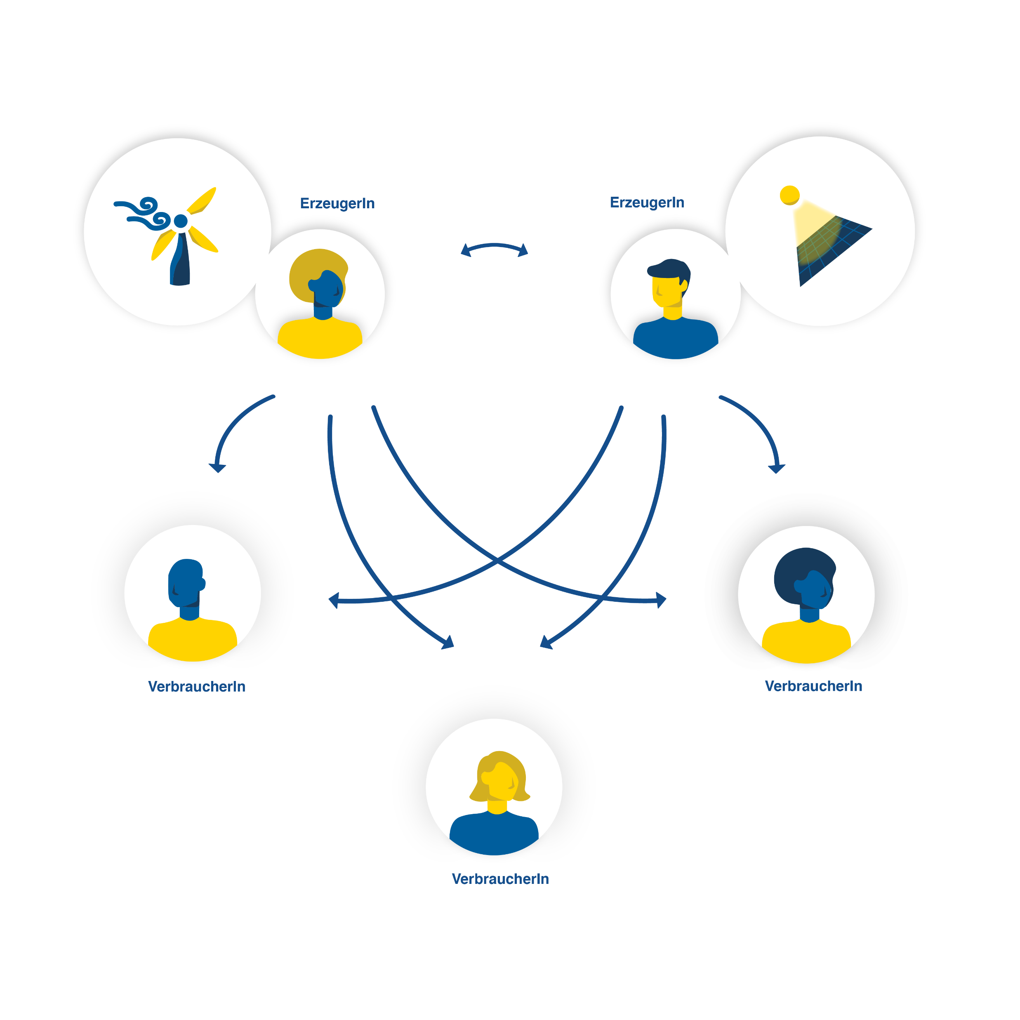
Die Energiegemeinschaft und ihre Abkürzungen
EEG – Erneuerbare Energiegemeinschaft
EZN – Energie Zukunft Niederösterreich
E.GON = Energie Gemeinschaft Online
= Verwaltungstool
Produzent – Einspeiser
Konsument – Verbraucher
→ Auch als reiner Verbraucher
kann man an einer Energiegemeinschaft
teilnehmen
Zählpunktnummer – 33-stellige Zahl beginnend mit AT002…..
Stromtausch über Gebäudegrenzen hinaus

Slide 5
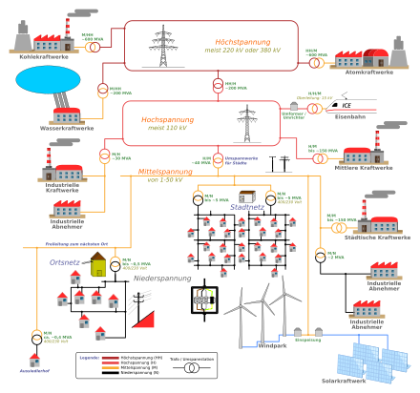
Wer kann dazu gehören?
 |  | EEG Regional | EEG Regional
Räumliche Grenze |  | Versorgungsgebiet eines Umspannwerks (UW Gänserndorf) | Versorgungsgebiet eines Umspannwerks - UW Gmünd
Wer darf teilnehmen? | natürliche Personen, Unternehmen (Klein- und Mittelbetriebe), Gemeinden
Rechtsform | Verein
Vergünstigungen | Entfall des Erneuerbaren-Förderbeitrags und der Elektrizitätsabgabe
Vergünstigungen |  |  | Netznutzungsentgelt reduziert sich auf NE 6/7 um 28 %
Quelle: Stefan Ripl für Wikipedia

Slide 6
Aber wie funktioniert das jetzt genau?

Slide 7




Für die Einspeiser
Eigenverbrauch
Energiegemeinschaft
Gleichzeitiger Verbrauch!
Energieabnehmer

Slide 8

Für die Verbraucher
6 kWh
4 kWh
Verbrauch 10 kWh
Erzeugung 20 kWh
Eigenverbrauch 11 kWh
Einspeisung 9 kWh
3 kWh
2 kWh
Energielieferant
Verbrauch 5 kWh
Der Vertrag mit dem bestehenden Energielieferanten bleibt aufrecht!
Hinweis: die EG ist kein Stromanbieter, daher sind keine bestehenden Verträge zu kündigen.

Slide 9

Was sind die Vorteile?
Energiegemeinschaften sind ein zentraler Baustein der Energiewende in Niederösterreich.
Sie geben allen die Möglichkeit, aktiv an der Energiezukunft teilzuhaben.
Sie kaufen Ihren Strom direkt im Ort
Sie fördern die Stromproduktion aus 100% erneuerbaren Quellen
In einer erneuerbaren Energiegemeinschaft sparen Sie mindestens 28% beim Netznutzungsentgelt (ein Teil der Netzgebühren)
Sie können sich auf einen fairen Strompreis innerhalb der Energiegemeinschaft verlassen
Erneuerbare Energie Zusammen Nutzen!

Slide 10
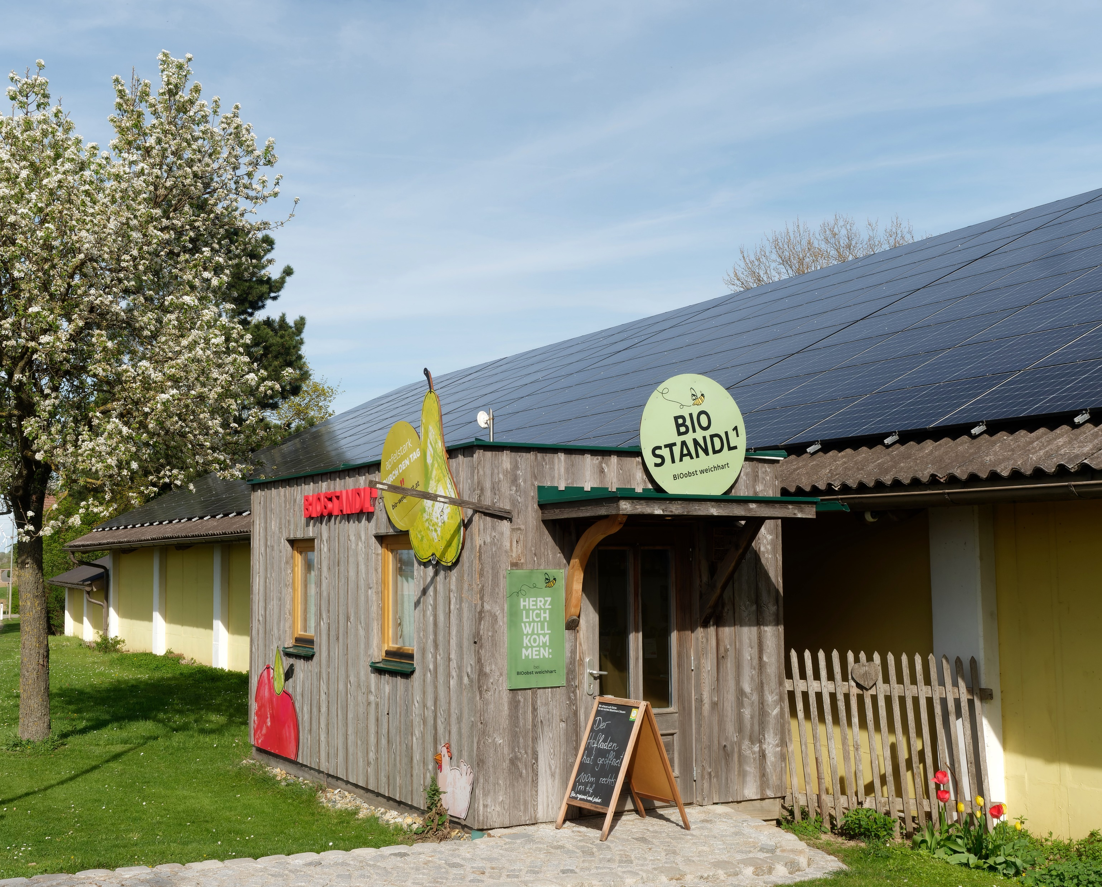
Unser gemeinsames Interesse
Wir fördern eine Bewegung aus der Region für die Region
Kleine Strukturen, gemeinnütziger Verein
Keine Gewinnerzielungsabsicht
Das Bestmögliche für Erzeuger und Verbraucher herausholen (gemeinsam mit EZN)
-> Win-Win für alle Beteiligten
Energiegemeinschaft ist nicht mit Energieversorger zu verwechseln, sondern wie…
…Greissler für erneuerbare Energie – Einkaufsgemeinschaft/Mitmach-Markt

Slide 11
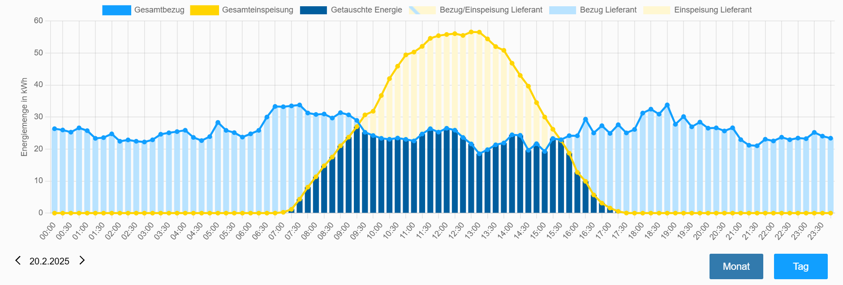
Beispiel EEG - Tag

Slide 12
Die erneuerbare Energiegemeinschaft
GANS Gänserndorf

Slide 13
Status EEG GANS Gänserndorf
Verein – Energiegemeinschaft GANS Gänserndorf
Start mit gemeindeeigenen, internen Energiegemeinschaft – Gute Erfahrungen
Seit Februar 2024 bereits über 524.400 kWh ausgetauscht
Vereinsgründung Ende 2024
Vorstand:
  Designierter Obmann: Thomas Breitsprecher
  Obmann Stv.: noch nicht festgelegt
  Kassier: noch nicht festgelegt

Slide 14
Preisblatt der EEG GANS Gänserndorf
Für Erzeuger
Für Verbraucher
Strompreis für Einspeisung: 10 ct / kWh
Mitgliedsbeitrag: 3,30 € / Monat
pro Kunde und Zählpunkt
Strompreis für Einspeisung: 10 ct / kWh
Mitgliedsbeitrag: 3,30 € / Monat
pro Kunde und Zählpunkt
Alle Werte exkl. MwSt.

Slide 15
Rahmenbedingungen der EEG GANS Gänserndorf
Eine Vereinsmitgliedschaft ist erforderlich
[PV-Einspeiseleistung pro Zählpunkt: max. 50 kWp (Anpassung nach Evaluierung möglich)]
Kündigungsmöglichkeit: quartalsweise zum Monatsletzten (Mär/Jun/Sep/Dez)
1-monatige Kündigungsfrist
Neueintritt in die EEG jederzeit möglich
Preisanpassung: Vierteljährlich durch den Vorstand möglich

Slide 16
Unsere EEG GANS Gänserndorf
Achte auf dein Verbrauchsmuster => Stromverbrauch zur Mittagszeit
Regionale Wertschöpfung
Verein ist nicht gewinnorientiert
Der Mitgliedsbeitrag dienen der Abdeckung der Verwaltungskosten
Kein Risiko => Stromverträge bleiben aufrecht

Slide 17
EEG GANS Gänserndorf
Anmeldeschluss für die Startphase: 30. September 2025

Slide 18
Bespielrechnung – Strombezug 2025
​ | Energiepreis in ct/kWh​ netto | Energiepreis inkl. Ust. | Netzentgelt pro kWh​ inkl. Ust. | Erneuerbarer Förderbeitrag inkl. Ust. | E-Abgabe inkl. Ust. | Gesamt pro kWh​
Preis EEG*​ | 10,00​ | 12,00 | 7,08***​ | 0,00 | 0,00 | 19,08
Preis Stromlieferant**​ | 15,50 | 18,60 | 9,84 | 0,96 | 1,80 | 31,20
Ersparnis | 5,50 | 6,60 | 2,76 | 0,96 | 1,80
Ges. Ersparnis |  |  | 5,52 ct/kWh Ersparnis Abgaben |  |  | 12,12 ct/kWh
Ersparnis pro kWh 12,12 Cent
Annahme Beispiel:
Jährlicher Verbrauch von 5.000 kWh
Autarkiegrad in der EEG von 30% (Hängt davon ab wie viel Produktion im Verhältnis zur Erzeugung in der EEG vorhanden ist)
30% von 5.000 kWh werden beispielsweise aus der EEG geliefert: 1.500 kWh/Jahr
Jährliche Ersparnis: 12,12 Cent x 1500 kWh = 181,80 €****
Bei einer allfälligen Kleinunternehmerregelung der EEG – ist noch in Abklärung
Autarkie-grad | kWh | Ersparnis12,12 ct | Ersparnis 14,12 ct
30 % | 1.500 | 181,80 € | 211,80 €
40 % | 2.000 | 242,40 € | 282,40 €
50 % | 2.500 | 303,00 € | 353,00 €
* tatsächlicher Preis der EEG kann abweichen
** Bezugspreise von Stromlieferanten sind sehr individuell
*** Reduktion des Netznutzungsentgeltes Bsp. Regionalbereich 28%
**** vor Abzug der Verwaltungskosten

Slide 19
Vorteile Produzenten

Slide 20
Vorteile Konsumenten
28 % Ersparnis Netzentgelte
2,76 ct / kWh
Entfall Elektrizitätsabgabe
1,80 ct / kWh
Erneuerbarer Förderbetrag
0,96 ct / kWh
Ersparnis Abgaben gesamt
5,52 ct / kWh
Zusätzliche Ersparnis durch einen reduzierten Arbeitspreis von 5,52 ct/kWh

Slide 21
Die 3 Schritte zur Teilnahme

Slide 22
Ihr 1. Schritt zur Teilnahme –
Wie kann ich mein Interesse melden?

Slide 23
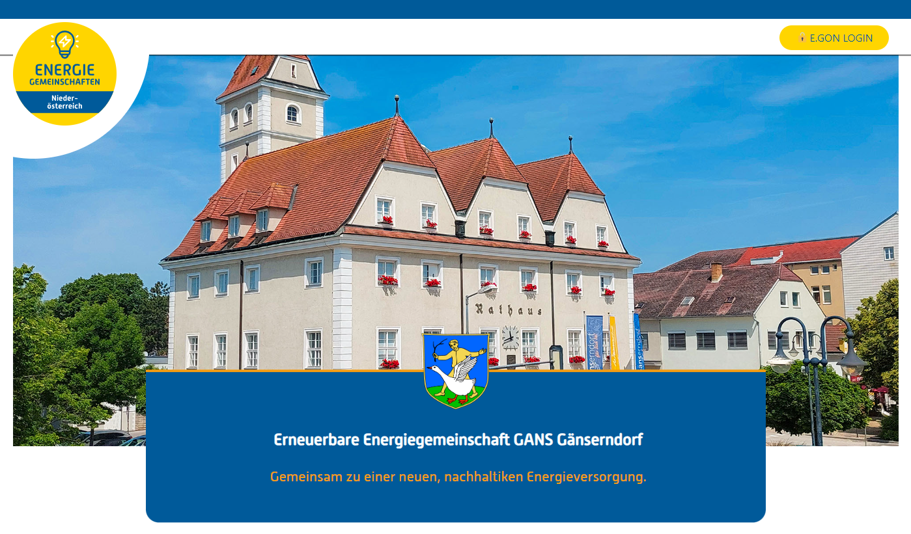
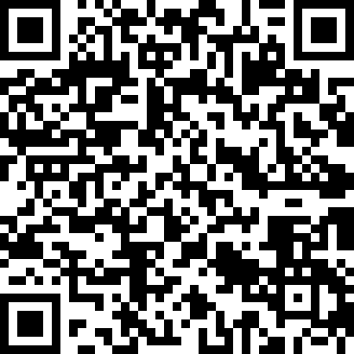

Interessensbekundung (1)
Sie haben Interesse, sich
für die Energiegemeinschaft GANS Gänserndorf vorzumerken?
Besuchen Sie „https://energiegemeinschaften.ezn.at/eeg-gans-gaenserndorf“
Klicken Sie auf „JETZT UNVERBINDLICH VORMERKEN“.

Slide 24
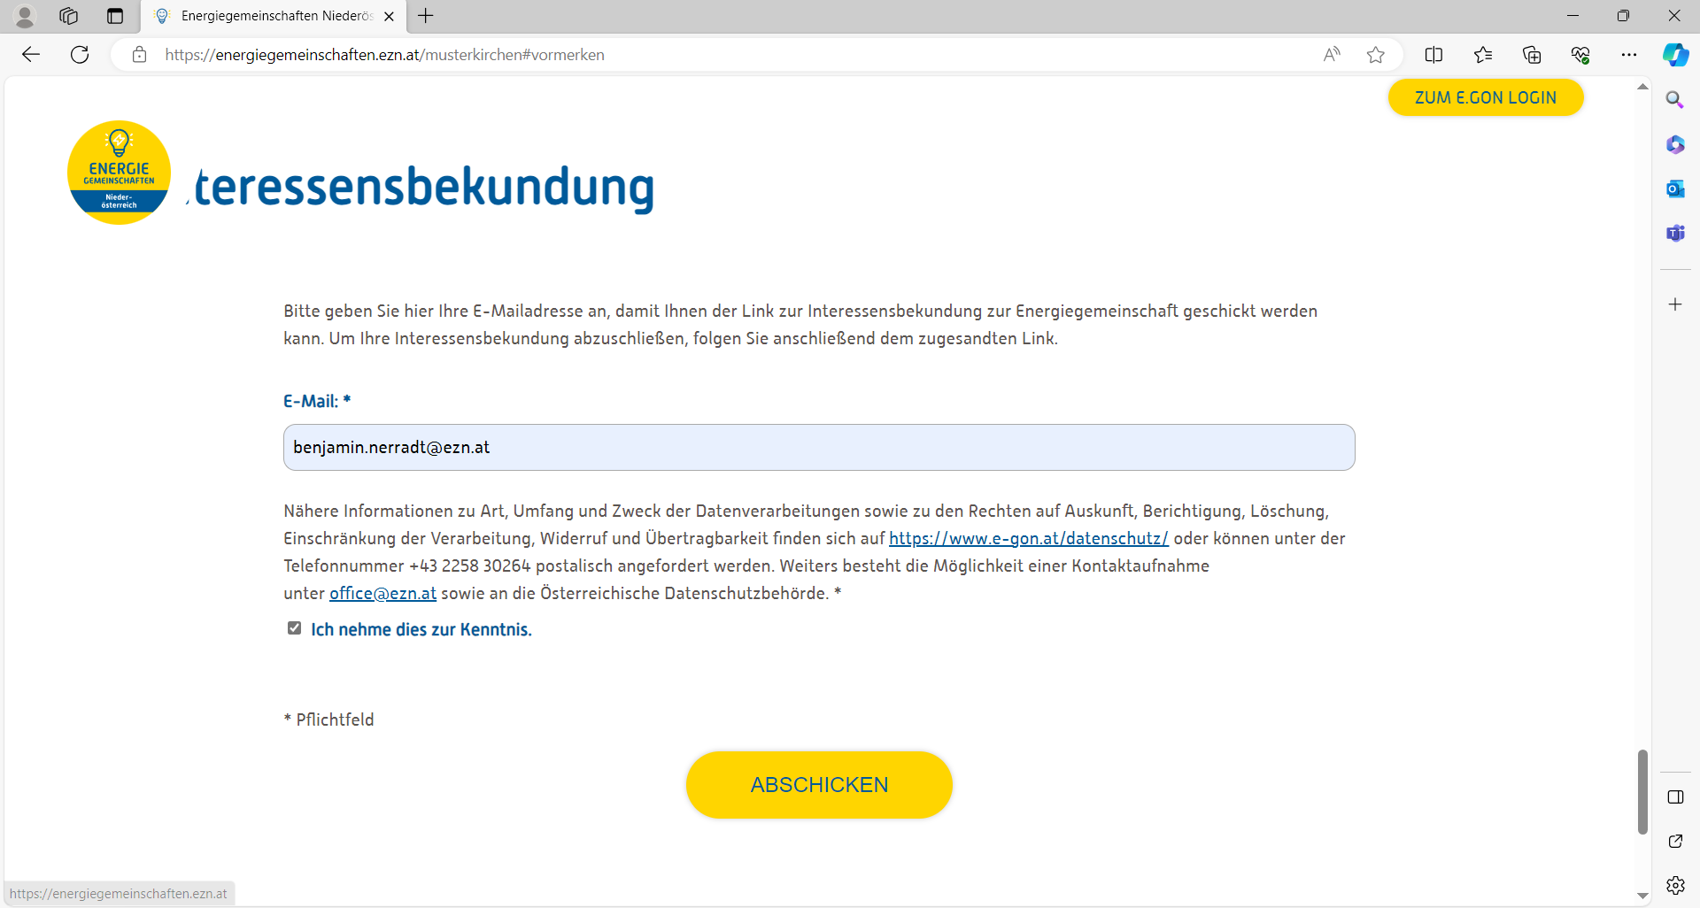
Interessensbekundung (2)
Um Ihr Interesse unverbindlich vorzumerken, geben Sie bitte Ihre E-Mail-Adresse an.

Slide 25
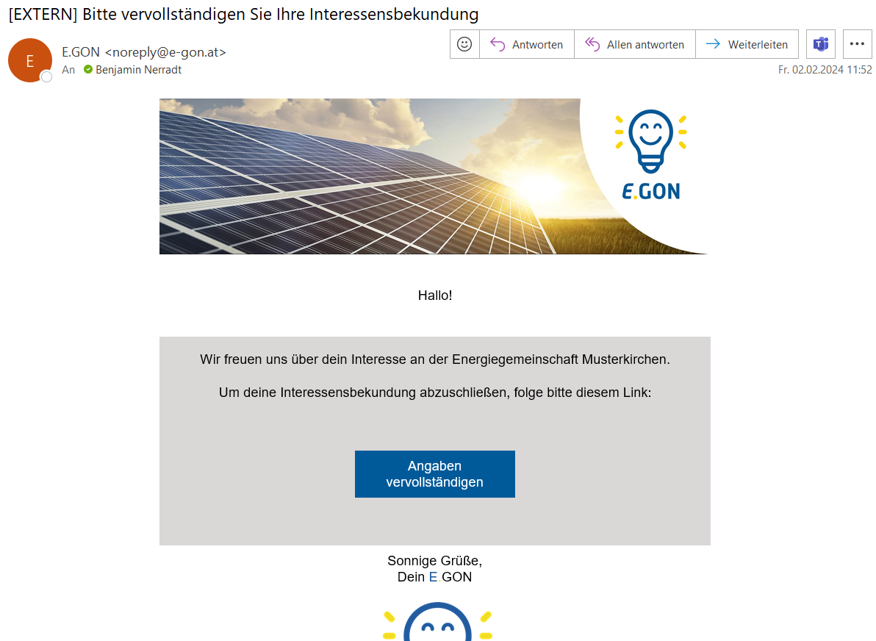
Interessensbekundung (3)
Sie bekommen dann von E.GON
eine E-Mail mit dem Betreff:
„Bitte vervollständigen Sie Ihre
Interessensbekundung“
Klicken Sie dann auf
„Angaben vervollständigen“

Slide 26
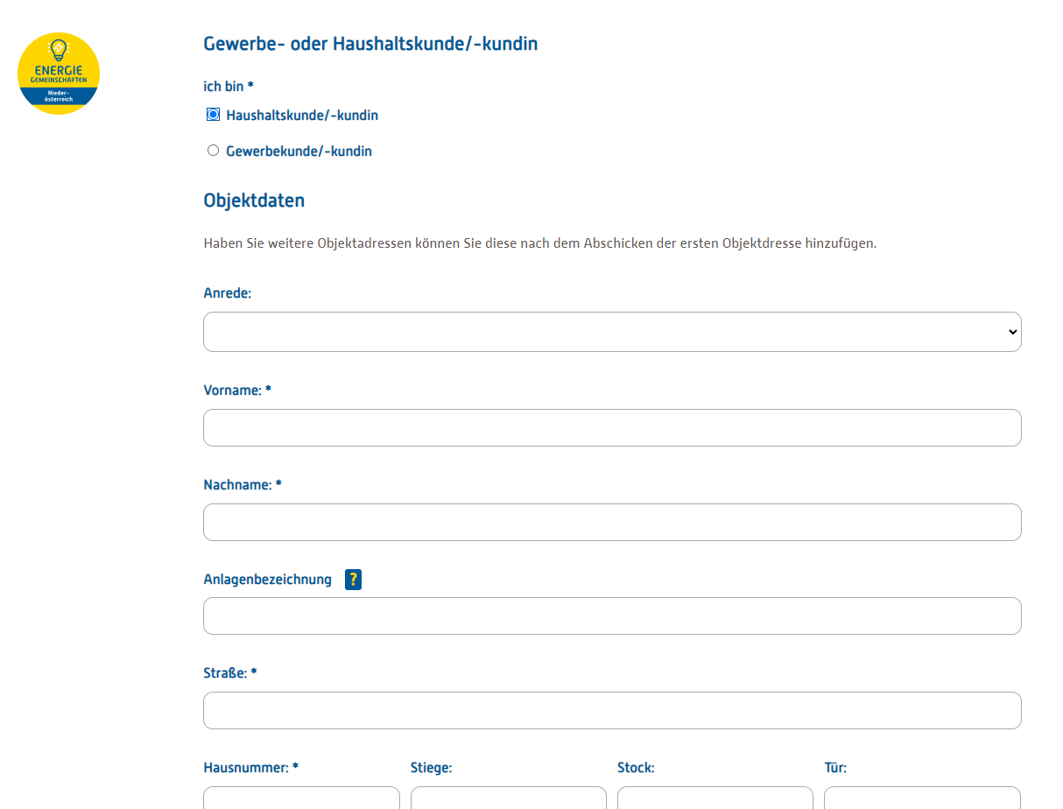
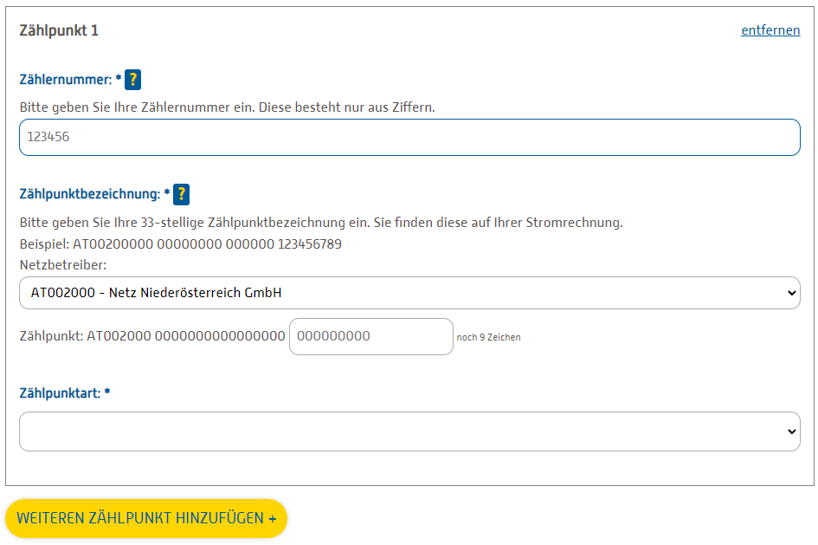
Interessensbekundung (4)
Sie werden dann zum Formular der
Interessensbekundung weitergeleitet.
Geben Sie hier Ihre vollständigen
Daten an. Im gleichen Formular werden
auch die Zählpunkte eingetragen.

Slide 27
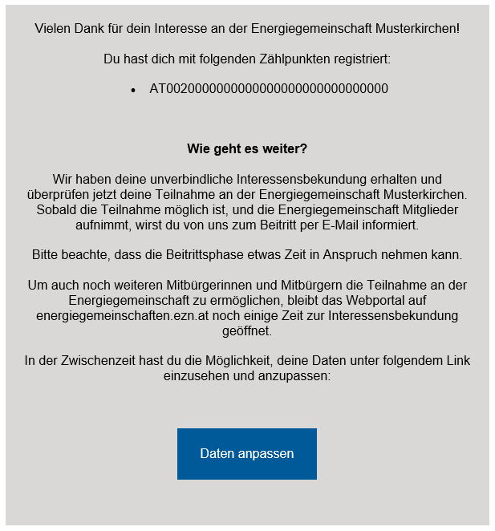
Interessensbekundung (5)
Nach dem Absenden der Interessensbekundung
erhalten Sie die Bestätigung auch per E-Mail.
Zur Überprüfung
sehen Sie hier nochmals Ihre
bekanntgegebenen Zählpunkte.
Wenn Sie die Daten anpassen möchten,
klicken Sie jederzeit einfach auf des
gleichbenannte Feld im unteren Bereich der
E-Mail.

Slide 28

Es ist geschafft, Ihre Interessensbekundung ist abgeschlossen.
Die weiteren Schritte und Infos folgen per E-Mail, sobald die weiteren Schritte möglich sind.

Slide 29
Ihr 2. Schritt zur Teilnahme –
Wie werde ich Mitglied in der Energiegemeinschaft?

Slide 30
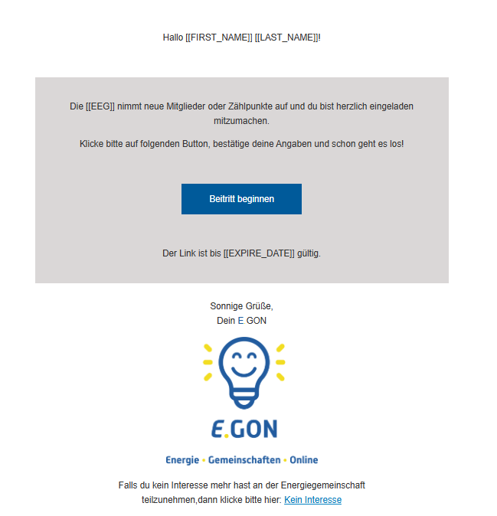
E-Mail: E.GON lädt Sie zur Energiegemeinschaft ein!

Slide 31

Info: Vereinbarungen mit der Energiegemeinschaft
Mitgliedervereinbarung
Mit der Mitgliedervereinbarung wird jemand Teil des Vereins oder der Genossenschaft.
Beziehendes-/Bereitstellendes Mitglied-Vereinbarung
Diese Vereinbarung regelt, welche Zählpunkte der Mitglieder tatsächlich eingebracht werden sollen und zu welchen Konditionen.
SEPA-Mandat
Das SEPA-Mandat ermöglicht der EEG Zahlungen unkompliziert und mit geringem Risiko durchführen zu können.
Datenfreigabe im Smartmeterportal
Ermöglicht die finale Datenfreigabe beim Netzbetreiber.
Smartmeterportal

Slide 32


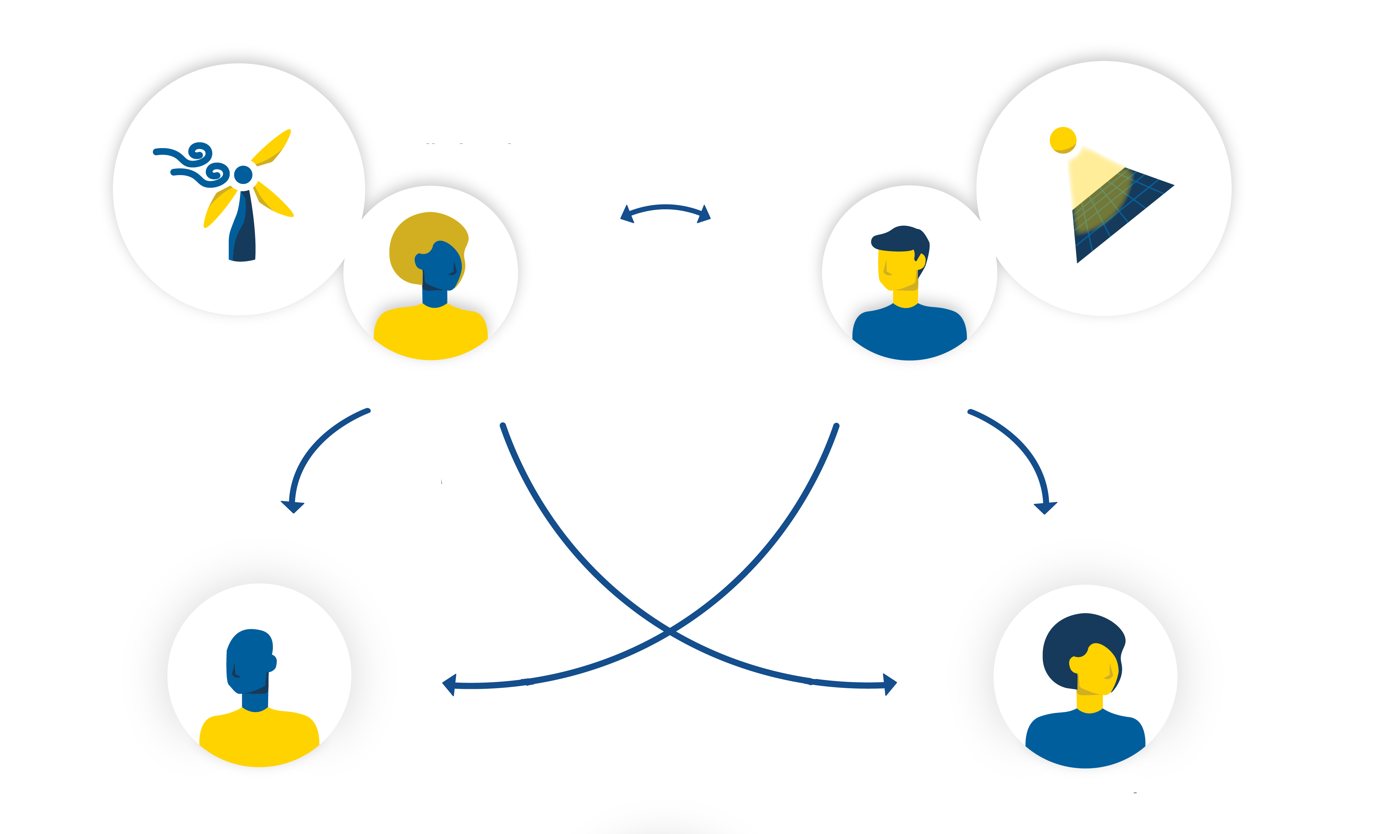



Anmeldung - In einem Zug der Energiegemeinschaft beitreten
Mitgliedervereinbarung, Bezugs- und Einspeisevereinbarung, SEPA-Mandat
    Digitale Unterschrift oder Upload
    Dokumentenübersicht
    Rechnungsübersicht
Verwaltung der EEG

Slide 33
Ihr 3. Schritt zur Teilnahme –
Wie bekomme ich jetzt Strom aus der Energiegemeinschaft?

Slide 34
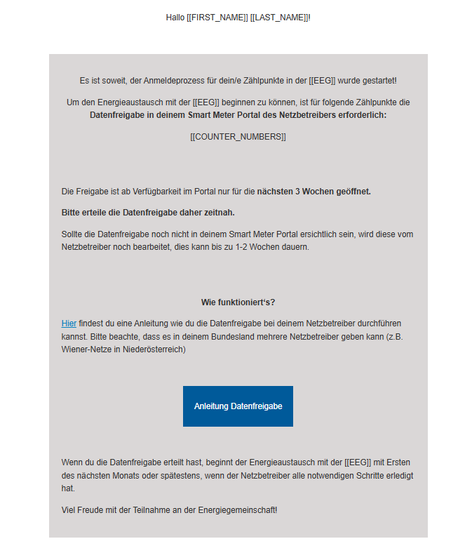

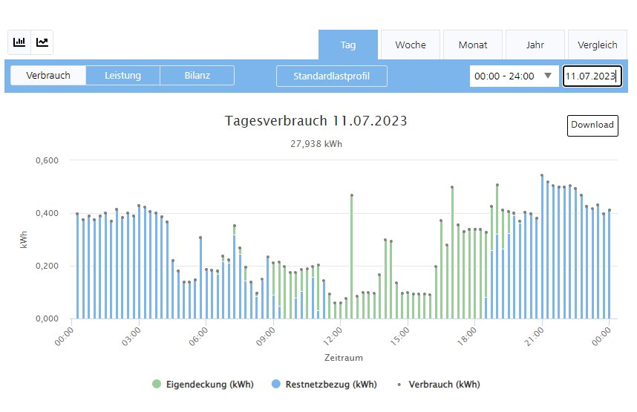
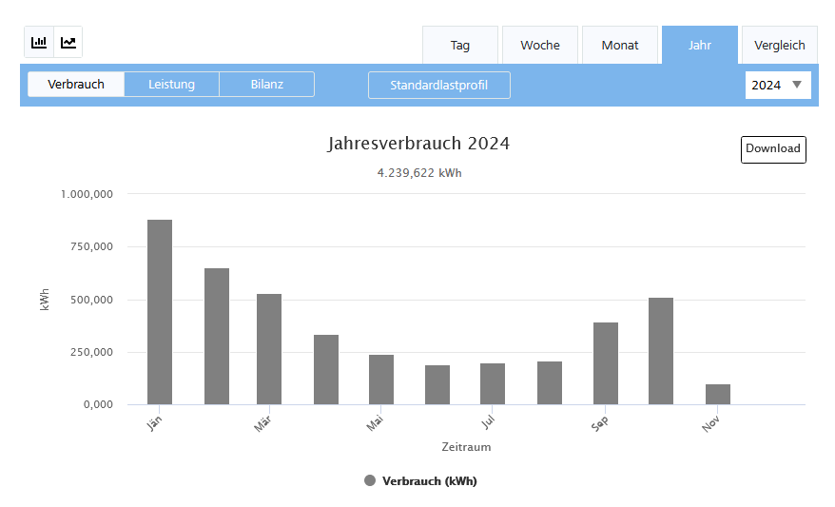
Dein Smart Meter Portal – alle Stromdaten auf einen Blick
E-Mail: Datenfreigabe erforderlich
Im Smart-Meter Portal – Netz NÖ
https://smartmeter.netz-noe.at/#/

Slide 35
Ihr Ablauf zur Teilnahme an der Energiegemeinschaft
*E-Mail: Beitritt zum Verein EEG GANS Gänserndorf,
Bezugs- und Einspeisevereinbarung,
SEPA-Mandat
Smartmeterportal – Netz NÖ
Interessensbekundung im Webportal
https://energiegemeinschaften.ezn.at/eeg-gans-gaenserndorf
*E-Mail:
Anleitung Smart Meter Portal
1. Datenerfassung
2. Unterzeichnung
3. Datenfreigabe
Projekt Start
Teilnahme an EEG GANS Gänserndorf
Anmeldung der Zählpunkte durch
die EZN
*Hinweis: diese E-Mails werden an die angegebene E-Mail-Adresse versandt, sobald dieser Schritt möglich ist. Dies kann etwas Zeit in Anspruch nehmen.

Slide 36
energiegemeinschaften.ezn.at/eeg-gans-gaenserndorf

Slide 37

Abschluss, Fragen und Antworten
Gemeinsam sind wir Teil der Energiewende in einer energiereichen Zukunft
Energie Zukunft Niederösterreich
Hauptstraße 13
2532 Heiligenkreuz
www.ezn.at
office@ezn.at
Notes:
Hinweis: Aus technischen Gründen muss das Logo mit dem weißen Kreis bei dieser Folie extra in die Folie kopiert werden. Die Position von Kreis + Logo ist x: -2,63 und y: -2,98

